Slide 1
Circulaire kringloop
- Perpetuum mobile ??? -

Slide 2
Einde tweede wereldoorlog in Nederland

Slide 3
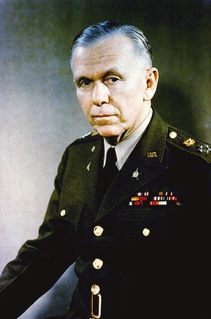
Wederopbouw Europa

Slide 4
Nooit meer hongerwinter

Slide 6
Sicco Mansholt
Minister van Landbouw na de oorlog in zes kabinetten
Zijn beleid:
Herstel van de voedselvoorziening na de oorlog
Gegarandeerde minimumprijzen
Importheffingen
Restituties voor exportproducten
Schaalvergroting
Onderzoek, voorlichting en onderwijs
IMMERS

Slide 8
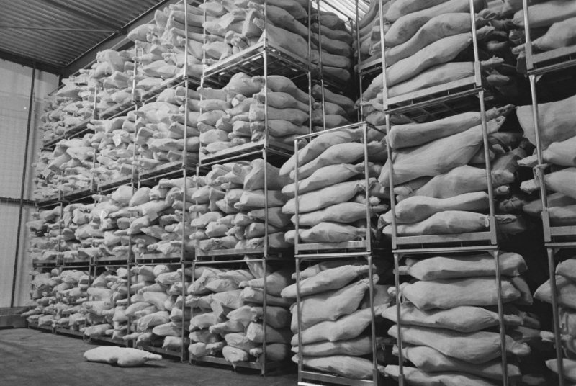
Produceren, produceren en nog eens produceren

Slide 9
Lineaire economie

Slide 10
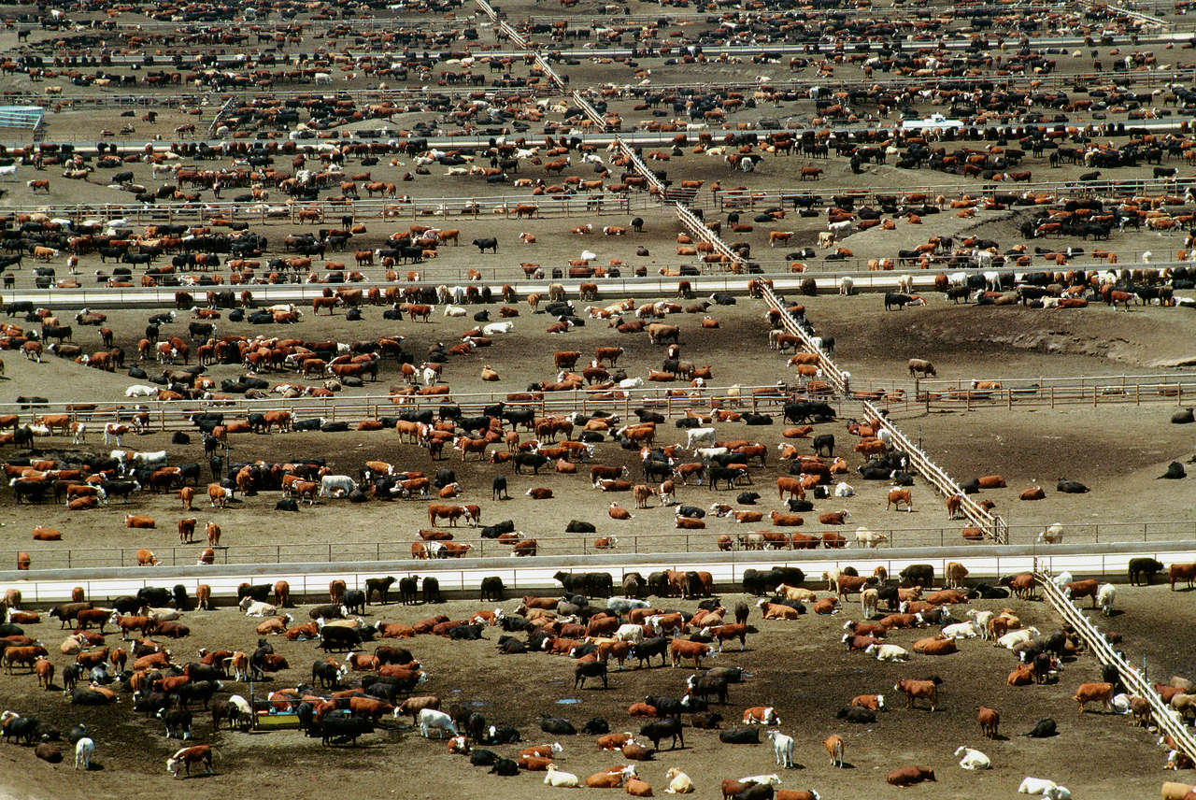
En door……

Slide 11
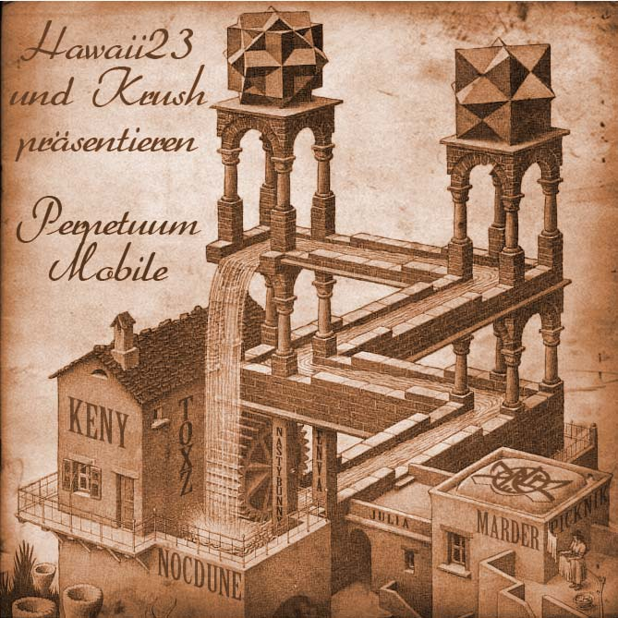
De aarde is geen perpetuum mobile

Slide 12
50 jaar later …………

Slide 14
Het varken in vroegere tijden

Slide 15
Varken als kringloopdier

Slide 16
Wat geven we de dieren?

Slide 17
De dieren eten “ons” voedsel

Slide 18
Marginaal land versus akkerland

Slide 19
De ladder van Moerman

Slide 20
Circulaire economie

Slide 21
Van lineair naar circulair

Slide 22
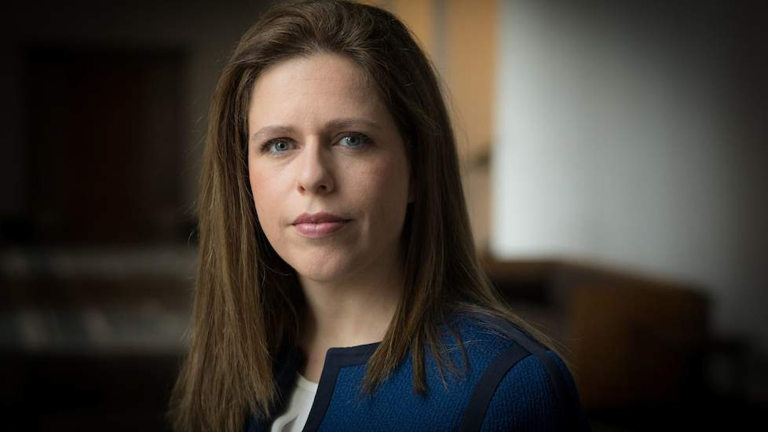
Carola Schouten, minister van Landbouw, Natuur en Voedselkwaliteit

Slide 23
Shit……….!!!!

Slide 24
Kunstmestfabrikant gaat mest verwerken

Slide 25
Kipster

Slide 26
Kortom………..

